Slide 1
En que se basaba su economía:
Los Mayas basaron su economía principalmente en la AGRICULTURA cuyo principal cultivo era el maíz (la cacería de animales salvajes y recolectar productos del bosque también eran actividades importantes) y el COMERCIO.

Slide 2
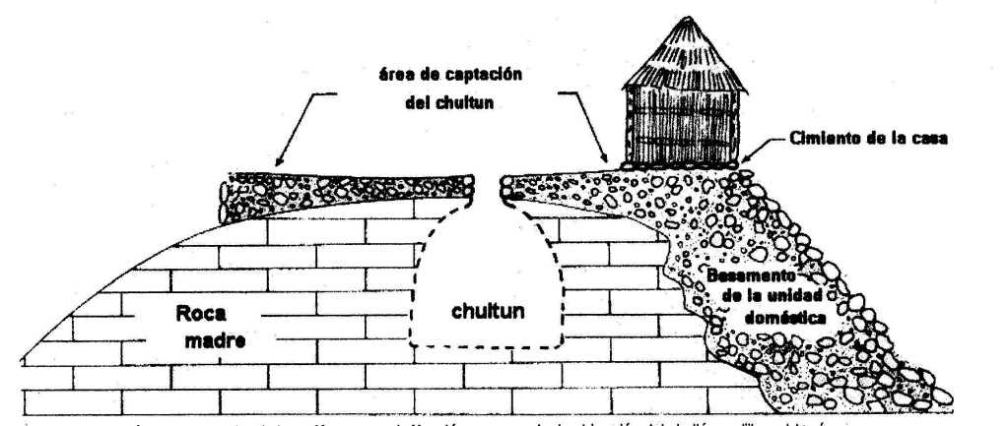
Técnicas usadas en la Agricultura:
La técnica empleada era la llamada "de roza", consistente en cortar y quemar montes y árboles antes de sembrar.
El aumento de la población obligó a sus gobernantes a idear otras técnicas de cosecha alto productivas.

Slide 3
El comercio de los Mayas
Debido a las marcadas diferencias que presentan las distintas regiones del área Maya, los recursos naturales eran muy variados.
De ahí nace la necesidad de comercializar sus productos. Este se realizaba por vías terrestres, fluviales y marítimas. Gran parte del comercio se efectuaba por trueque, sobre todo el comercio local, en que eran los productores mismos los que se encontraban para intercambiar productos. Pero se usaban algunos artículos como moneda: semillas de cacao, cuentas de jade, conchas marinas de color rojo, etc.

Slide 4
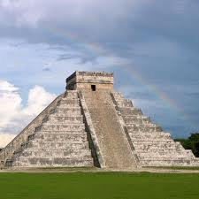
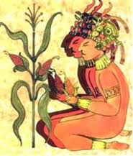
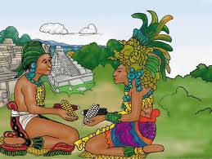
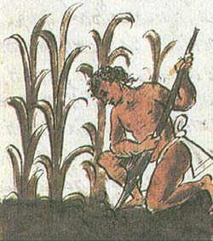
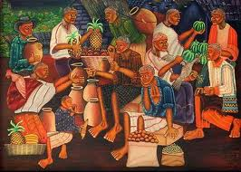
Algunas imágenes:

Slide 5
Bibliografía
https://www.google.cl/

Slide 6
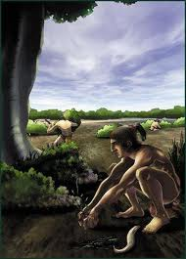
¡Gracias por su atención!

